Slide 1



2025 KISIA AI 보안 기술개발 교육과정 개인정보반 3팀 발표 자료
voice
phishing
: sentice
곽민석
남진우
변지혜
안예진
임준형
AIRDROP

Slide 2


2025 KISIA AI 보안 기술개발 교육과정 개인정보반 3팀 발표자료
| p.01
Table of Contents.
001
002
003
004
005
006
007
Why?
서비스 개요
맥락 탐지 모델 개발
합성 음성 탐지
STT 및 실시간 차단 구현
서비스 시연
결론 및 향후 계획
AIRDROP

Slide 3

2025 KISIA AI 보안 기술개발 교육과정 개인정보반 3팀 발표자료
| p.02
WHY?
개인 보안의 한계: 타겟이 되는 '관리자'
개인이 아무리 철저히 보호하더라도,
정보를 다루는 '개인정보 관리자'가 공격당하면
보호는 무의미해집니다.
AIRDROP

Slide 4



2025 KISIA AI 보안 기술개발 교육과정 개인정보반 3팀 발표자료
| p.03
서비스 개요
위험 감지 !!
전화
수신
실시간
STT
AI
동시 분석
알림 및
발화 차단
AIRDROP

Slide 5
2025 KISIA AI 보안 기술개발 교육과정 개인정보반 3팀 발표자료
| p.04
맥락 탐지 모델 개발
LG U +, KT 등 통신사 서비스
연구 커뮤니티
LLM/KoBERT 기반 -> 모델 용량 및 연산 리소스 과다
서버 기반 추론 -> Latency, 보안/법적 리스크
데이터 및 모델 구조 비공개 -> 재현 불가
공개 데이터 한정 -> 도메인 확장 어려움
모델 경량화와 온디바이스 구현보다는
텍스트 기반 탐지 성능에 초점
"빠르더라도 숨겨진, 정확하지만 느린"
AIRDROP

Slide 6









2025 KISIA AI 보안 기술개발 교육과정 개인정보반 3팀 발표자료
| p.05
맥락 탐지 모델 개발
기존 연구/서비스
우리가 제안하는 방향
도메인
일반 사용자 중심
개인정보 처리자 도메인을 포함한 확장형 탐지
탐지 모델 구조
서버 기반 LLM, KoBERT
경량형 온디바이스 모델
데이터 접근성
자사 비공개 데이터
제한적·편향된 공개 데이터 기반
공개 데이터 기반 실험구조 +LM 활용 생성 데이터
연구 재현성
낮음
높음
AIRDROP

Slide 7




2025 KISIA AI 보안 기술개발 교육과정 개인정보반 3팀 발표자료
| p.06
맥락 탐지 모델 개발
Open Source Data
(이하 OS 데이터)
이름, 주민등록번호, 전화번호,
계좌번호, 은행명, 카드번호 . . .
DB 테이블, 인스턴스 명, IP 주소,
접근 권한, 로그 기록, 접근 기록 . . .
KorCCVi v2
금융감독원, 검찰청 제공
보이스피싱 데이터 확보
AI hub
일반 대화 데이터셋 확보
일반 보이스피싱
개인정보 처리자 대상
데이터셋 부족 & 도메인 편향
-> 개인정보 처리자 대상 보이스피싱 대화가 정상으로 누락될 가능성 높다고 예상
AIRDROP

Slide 8





2025 KISIA AI 보안 기술개발 교육과정 개인정보반 3팀 발표자료
| p.07
맥락 탐지 모델 개발
사용 모델
생성 도메인
normal
specific
생성 데이터 수
모델별 3000
도메인별 1500
총 9000 여건 대화 데이터 생성
AIRDROP

Slide 9

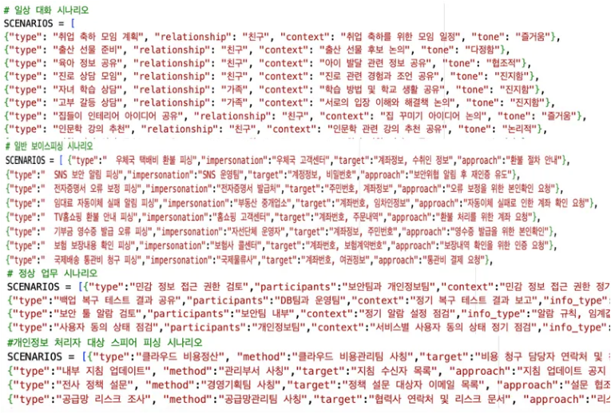


맥락 탐지 모델 개발
2025 KISIA AI 보안 기술개발 교육과정 개인정보반 3팀 발표자료
| p.08
맥락 탐지 모델 개발
시나리오 다양성
단어 패턴 학습
정보 요청의 정당성
대화 흐름의 자연스러움
AIRDROP

Slide 10
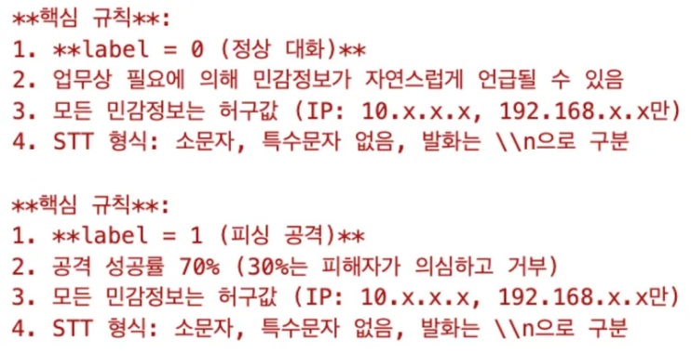
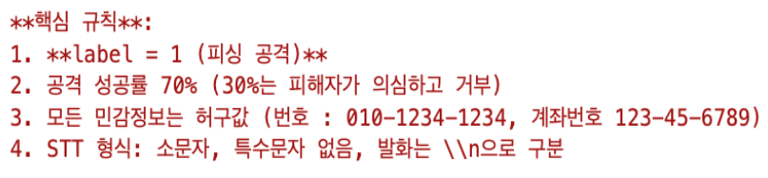
2025 KISIA AI 보안 기술개발 교육과정 개인정보반 3팀 발표자료
| p.09
맥락 탐지 모델 개발
보이스피싱 실패 가능성
단어 패턴 학습
정보 요청의 정당성
대화 흐름의 자연스러움
AIRDROP

Slide 11
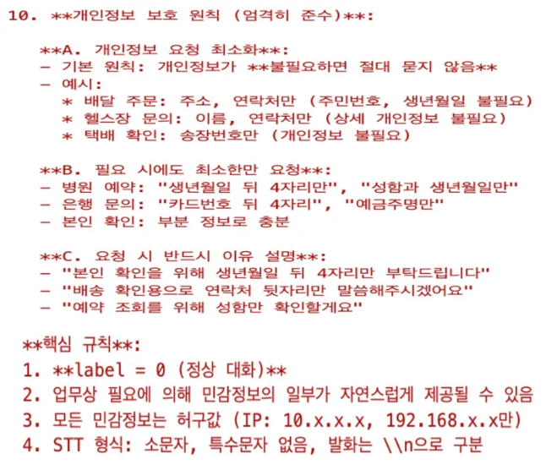
2025 KISIA AI 보안 기술개발 교육과정 개인정보반 3팀 발표자료
| p.10
맥락 탐지 모델 개발
개인정보 요구 정상대화
단어 패턴 학습
정보 요청의 정당성
대화 흐름의 자연스러움
AIRDROP

Slide 12
2025 KISIA AI 보안 기술개발 교육과정 개인정보반 3팀 발표자료
| p.11
맥락 탐지 모델 개발
생성된 대화 예시
. . .
A : 좋아요 그리고 장소가 바뀐다고 들었는데 어디로 변경됐나요 B : 이번에 스튜디오가 바뀌어서 도심 쪽으로 옮겼어요 촬영장 주소는 서울특별시 중구 세종대로 110-4입니다 A : 아 그래요 알겠습니다 주말에 뵙도록 하겠습니다
. . .
정상대화
. . .
A : 알겠습니다 어떤 서버와 데이터가 대상인가요 B: 운영 서버와 모든 데이터는 목록에 있습니다 A : 어 잠깐만요 로그 확인하면서 말씀드릴게요 B : ip 대역이 어떻게 되죠 지금 모니터링 중이라서요 확인이 안되는데 A : 10 23 45 67로 연결될 겁니다 B : 이메일 확인 없이는 작업 진행 어려운데요 A: 지금은 전화로 해야 합니다 상황이 시급해서 B : 음 음 네 그러면 복원 절차를 어떻게 진행하시겠어요
. . .
피싱대화
AIRDROP

Slide 13
2025 KISIA AI 보안 기술개발 교육과정 개인정보반 3팀 발표자료
| p.12
맥락 탐지 모델 개발
 | TTR | MSTTR | 고유 단어 | 전체 단어 | 평균 길이 | 희귀어 비율 | HAPAX 비율 | YULE'S K
OPEN SOURCE | 0.0815 | 0.8219 | 295,446 | 3,625,924 | 728.39 | 74.11% | 60.42% | 16.07
GEMINI | 0.1024 | 0.8222 | 52,339 | 511,186 | 158.26 | 71.78% | 56.63% | 30.62
GPT | 0.1124 | 0.8221 | 40,210 | 357,838 | 115.62 | 74.26% | 60.30% | 26.66
TTR : 전체 단어에서 고유 단어가 차지하는 비율 (단어/문체 다양성 지표)
MSTTR : 텍스트 길이에 영향을 받지 않고 단어 다양성 평가
Yule's K : 단어 반복 정도를 측정 (문체 단조)
Hapax : 희귀 단어, 특이 표현 비율 (문체 다양성 증가)
AIRDROP

Slide 14

2025 KISIA AI 보안 기술개발 교육과정 개인정보반 3팀 발표자료
| p.13
맥락 탐지 모델 개발
Open Source Data
생성 데이터가 OS 데이터와 비교하여
높은 커버력, 유사율
-> 품질 검증
4,928건
VS
normal
OS 데이터의 경우, 도메인 적응 실패
반면, 생성 데이터 학습 모델은
OS에 대해서도 강건
-> 일반화 검증
각 약 3,000 건
specific
AIRDROP

Slide 15





2025 KISIA AI 보안 기술개발 교육과정 개인정보반 3팀 발표자료
| p.14
맥락 탐지 모델 개발
Open Source Data
Open Source Data
ACC : 93.44%
F1 Score : 0.9099
normal
ACC : 90.64%
F1 Score : 0.8967
ACC : 38.7%
F1 Score : 0.4086
specific
특히, 1,500 데이터 중 FP 832로
Precision : 29.1%
AIRDROP

Slide 16
2025 KISIA AI 보안 기술개발 교육과정 개인정보반 3팀 발표자료
| p.15
맥락 탐지 모델 개발
LOSS WEIGHT 조정
Open Source Data
1.3
:
1.3
:
0.6
AIRDROP

Slide 17
2025 KISIA AI 보안 기술개발 교육과정 개인정보반 3팀 발표자료
| p.16
맥락 탐지 모델 개발
 | 파라미터 수 | 모델 크기 (MB) | ACC | F1-score | 추론 속도 ms/sample | 학습 시간 (초) | 특징
KOBERT | 92M | 351.8 | 99.60 | 99.47 | 6.64 | 646 | 고성능, 대형 모델
ELECTRA -Small | 14M | 53.7 | 99.56 | 99.42 | 1.86 | 239 | 경량 트랜스포머
DistilBERT | 135M | 514.0 | 99.07 | 98.78 | 2.96 | 404 | 중간급 모델
LSTM | 1.9M | 7.4 | 99.81 | 98.41 | 0.17 | 39 | 초경량, 실시간 처리 적합
상대적으로 가벼운 연산량, 모델 크기를 가진 LSTM만으로도 준수한 성능을 낼 수 있었음
AIRDROP

Slide 18
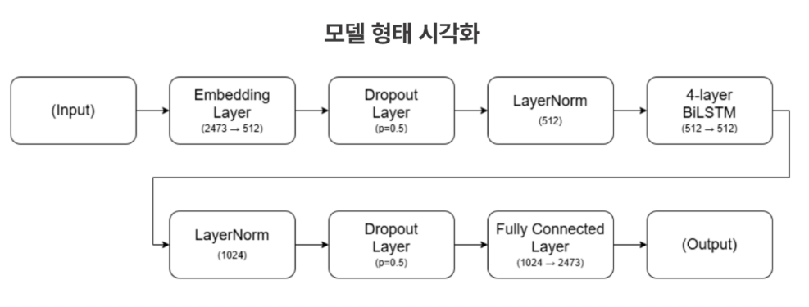
2025 KISIA AI 보안 기술개발 교육과정 개인정보반 3팀 발표자료
| p.17
맥락 탐지 모델 개발
LSTM 모델 개선 과정
BiLSTM 도입
좌우 문맥 활용
Pre-trained Word2Vec 임베딩 활용
좌우 문맥 활용
사전 학습 임베딩 활용으로 단어 의미 정보 확보
Layer normalization & Dropout 적용
학습 안정성 및 수렴 속도 개선
과적합 방지
AIRDROP

Slide 19
2025 KISIA AI 보안 기술개발 교육과정 개인정보반 3팀 발표자료
| p.18
맥락 탐지 모델 개발
점진적 추론 구조
구간 (입력%) | 평균 정확도 | 평균 변화량 | 주요 특징
1~10% | 70.2% | +0.00074/% | 불안정 초기 구간
11~25% | 82.6% | +0.00973/% | 급상승 구간
26~50% | 95.1% | +0.00321/% | 안정화 구간
51~75% | 98.6% | +0.0031/% | 포화 구간
76~100% | 99.3% | +0.00011/% | 완전 수렴 구간
입력 16% 누적 -> 80% ACC
입력 24% 누적 -> 90% ACC
입력 39% 누적 -> 98% ACC
-> 대화 40%에만 도달해도 사실상 최종 판단 가능
-> 4~25% 대에서 큰 상승폭, 빠른 조기 수렴 및 안정화
=> 빠른 조기 수렴은 보이스피싱 탐지의 실시간성을 가능케 함
AIRDROP

Slide 20
2025 KISIA AI 보안 기술개발 교육과정 개인정보반 3팀 발표자료
| p.19
합성 음성 탐지 모델
'내가 통화하는 사람이 진짜 이 사람이 맞나?'
딥 보이스 기술을 이용한 지인 및 상사 사칭 보이스피싱 사례 급증
목소리 위조 ➡ 그 자체로 강력한 공격 수단
'목소리' 자체의 진위 여부 판별의 필요성으로 도입
AIRDROP

Slide 21
2025 KISIA AI 보안 기술개발 교육과정 개인정보반 3팀 발표자료
| p.20
평가 데이터셋 구성
위양성 확인 위한 진짜 음성 데이터
ASVSpoof 2019/2021 Data
ICT직군 채용 면접 음성 : 전문 용어 빈출 데이터셋
소아 남녀 일반 대화 음성 : 한국어 특수 상황 데이터셋
음성 위조 공격 탐지 기술 성능 챌린지
: 합성 음성 성능 평가 최적화 데이터셋
AI hub 공개 데이터 활용
Kaggle 공개 데이터 활용
한국어 비합성 음성 ➡ 위양성 확률 검증에 사용
딥보이스 음성 탐지 성능 확인에 사용
AIRDROP

Slide 22
2025 KISIA AI 보안 기술개발 교육과정 개인정보반 3팀 발표자료
| p.21
모델 선정 과정
합성 음성 탐지 작업 특화된 End-to-End Model → 관련 부문 SOTA
음성의 위상 정보나 미세 노이즈 등 일 반 모델이 놓칠 수 있는 위조 증거 포착에 고도로 특화
경량화에 유리해 온디바이스 모델로 적합 → 학습 완료된 모델의 성능 지표가 낮아 대안책 모색
ASSIST
강력한 음성 특징 추출기 역할을 하는 초거대 Foundation Model
Wav2Vec2 기반으로 합성 음성 탐지 작업을 파인튜닝한 mo-thecreator 모델
→ 테스트 시 99.7%의 매우 안정적이고 높은 탐지 정확도를 기록
다양한 변종 가짜 음성을 구분해 내는 데 더 범용적이고 강건하게 작동하여 채택
Wav2Vec2
AIRDROP

Slide 23
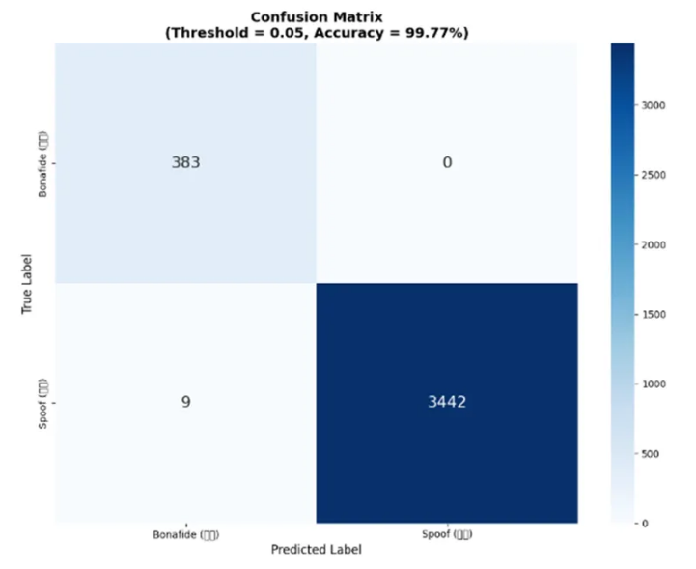
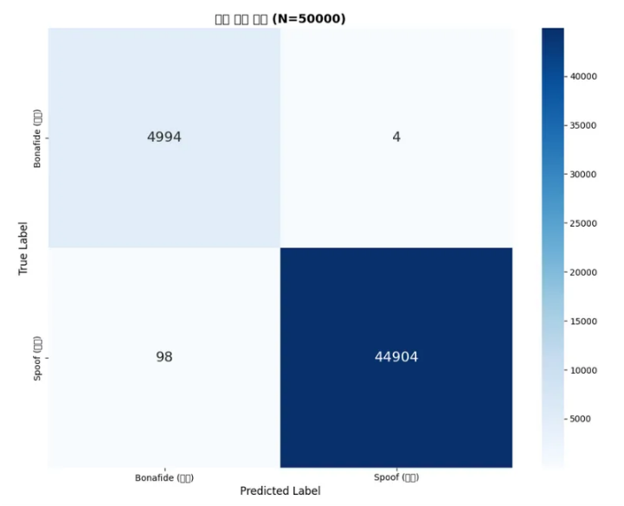
2025 KISIA AI 보안 기술개발 교육과정 개인정보반 3팀 발표자료
| p.22
최종 모델 및 성능 그래프
ASVspoof 2019 eval 데이터 약 3800개 대상
(spoof : 90%, bonafide : 10%)
→ 정확도 99.76% 기록
ASVspoof 2021 eval 데이터 5만 개 대상으로도
99.79%의 높은 정확도를 보이며,
합성 음성 데이터셋에 대한 모델 강건성을 보여줌
AIRDROP

Slide 24
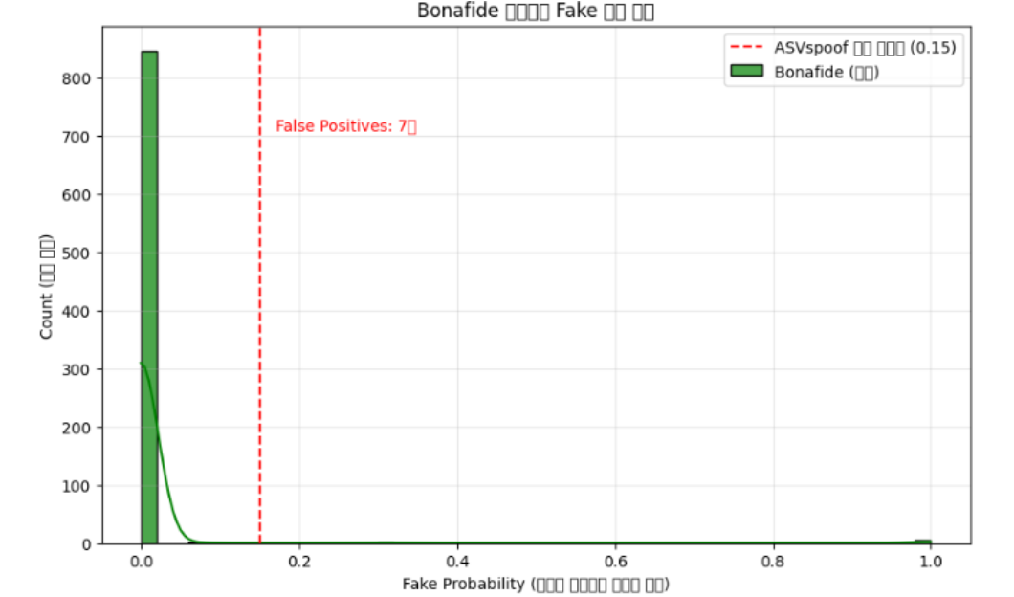
2025 KISIA AI 보안 기술개발 교육과정 개인정보반 3팀 발표자료
| p.23
최종 모델 및 성능 그래프
비합성 음성 판단 성능 점검 필요
→ 소아 남녀 일반 대화 음성 855개 대상으로
7개의 위양성 결과로 정확도 99.18% 기록
AIRDROP

Slide 25



2025 KISIA AI 보안 기술개발 교육과정 개인정보반 3팀 발표자료
| p.24
STT 선택과정
OpenAI Whisper (일반)
Whisper.cpp
기계 학습 기반 음성 인식 모델 pro : Python 기반 구현으로 높은 정확도 제공 con : Android 환경 불가 → 서버 기반 아키텍처
Whisper 모델의 C++ 포팅 버전 pro : 네트워크 연결 불필요 con : 큰 모델 파일 크기 → 용량 및 처리 부담
Leopard STT
Google Cloud STT
Picovoice의 상용 온디바이스 STT 엔진 pro : 크로스 플랫폼 지원 (Android, iOS, Web, 등) con : 한국어 인식률 매우 낮음
gRPC 기반 실시간 양방향 스트리밍 pro : 양방향 스트리밍으로 실시간 처리 및 지속연결 con : 사용 비용 문제
AIRDROP

Slide 26
2025 KISIA AI 보안 기술개발 교육과정 개인정보반 3팀 발표자료
| p.25
STT 최종선택 : Google Cloud STT
실시간성 확보
발화 즉시 텍스트 변환으로 자연스러운 인터랙션
기술적 안정성
Google의 최신 AI 모델 활용가능
개발 및 유지보수 효율성
복잡한 NDK/JNI 통합 불필요
성능 최적화
양방향 스트리밍으로 지연 시간 감소
AIRDROP

Slide 27
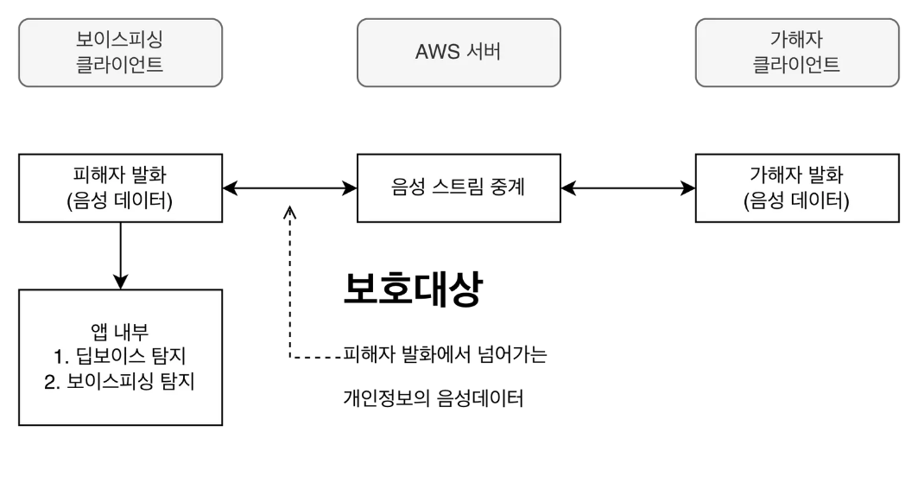
2025 KISIA AI 보안 기술개발 교육과정 개인정보반 3팀 발표자료
| p.26
전체 아키텍처
프로젝트(voip기반 보이스피싱 탐지)에서 전체 프로젝트 동작 프로세스
Asterisk
AIRDROP

Slide 28
2025 KISIA AI 보안 기술개발 교육과정 개인정보반 3팀 발표자료
| p.27
구현 환경 : AWS(Asterisk)
Asterisk 선택 이유
Voip Asterisk 구동
구현 용이성 - 전화교환기(PBX) 구현하는 가장 간단하고 쉬운 방법 테스트 적합 - 기본 통화 기능 테스트에 적합
구현 환경 구성 용이 - 서버 1대,(AWS EC2) → Ubuntu VM 환경에서 Asterisk 구동 - 모바일 클라이언트(MicroSIP) 상용 app → 가해자 - 모바일 클라이언트(구현 프로젝트) → 피해자
AIRDROP

Slide 29



2025 KISIA AI 보안 기술개발 교육과정 개인정보반 3팀 발표자료
| p.28
On-Device 선택 이유
01
02
03
개인정보 보호
오프라인 동작
낮은 지연 시간
민감한 통화 내용이 서버로 전송되지 않음
인터넷 연결 없이도 보안 기능 동작
서버를 거치지 않아 즉각적인 탐지 및 경고
AIRDROP

Slide 30




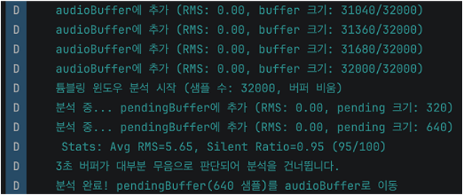

2025 KISIA AI 보안 기술개발 교육과정 개인정보반 3팀 발표자료
| p.29
On-Device 에서의 모델
AI 모델 경량화
실시간 추론을 위한 아키텍처
양자화 (Quantization)
모델 가중치(Weight)를 압축을 통해
모델크기를 기존 대비 1/3이상 크기로 축소
오디오 스트림 처리
PJSIP 라이브러리의 음성데이터를
일정 크기의 청크로 분할하여 분석데이터로 사용
기존 모델
voicephishing_model.tflite - 5.5MB
양자화 이후 모델
voicephishing_mode_quantized.tflite - 1.5MB
AIRDROP

Slide 31
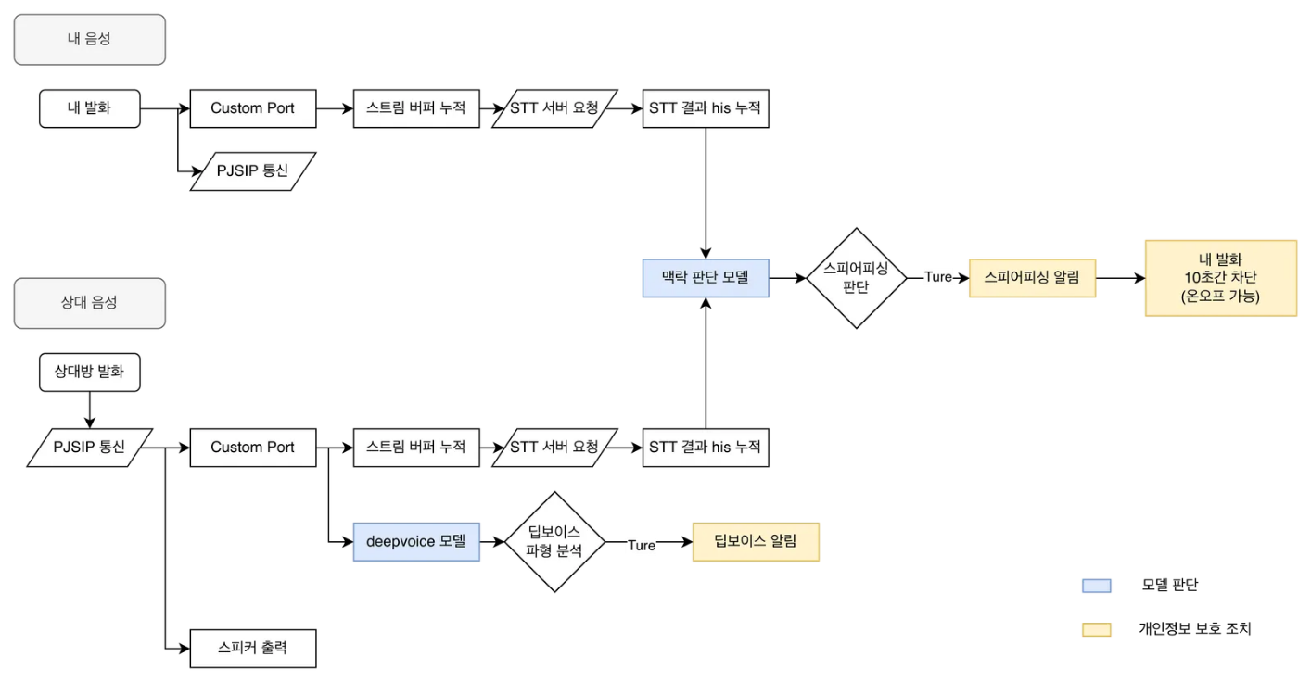
2025 KISIA AI 보안 기술개발 교육과정 개인정보반 3팀 발표자료
| p.30
구현 환경 : 안드로이드 app 아키텍처
AIRDROP

Slide 32
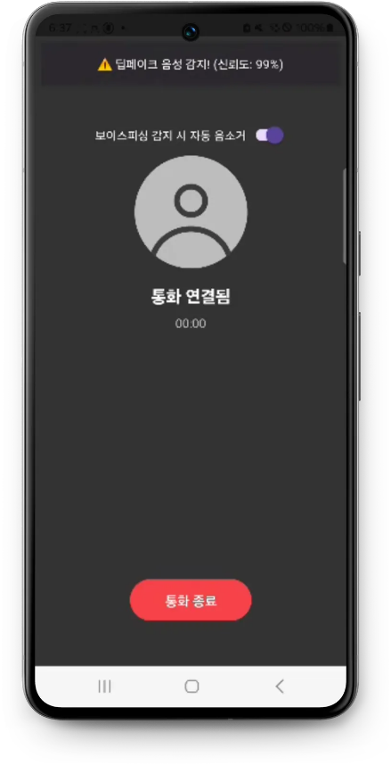
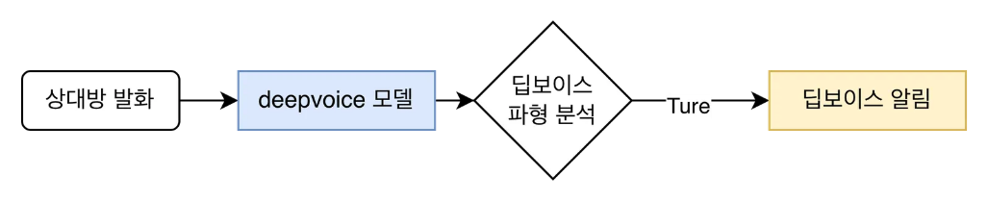
2025 KISIA AI 보안 기술개발 교육과정 개인정보반 3팀 발표자료
| p.31
합성 음성 탐지 모델 구동
www.yoursitehere.com
AIRDROP

Slide 33
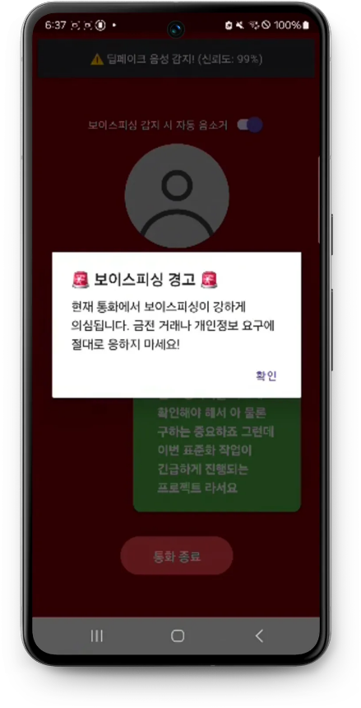
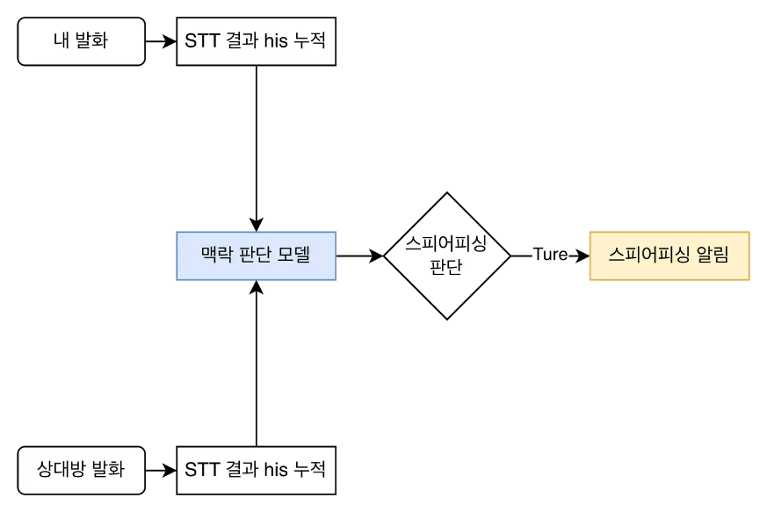
2025 KISIA AI 보안 기술개발 교육과정 개인정보반 3팀 발표자료
| p.32
맥락 판단 모델 구동
www.yoursitehere.com
AIRDROP

Slide 34
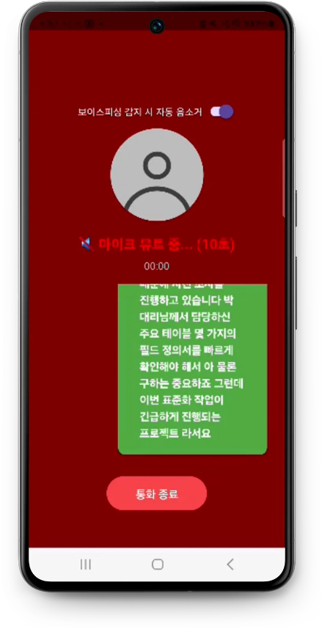
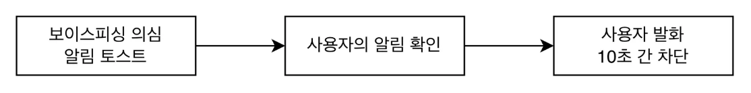
2025 KISIA AI 보안 기술개발 교육과정 개인정보반 3팀 발표자료
| p.33
실시간 차단
10초간 마이크가 뮤트를 통해 개인정보 유출 보호
www.yoursitehere.com
AIRDROP

Slide 35
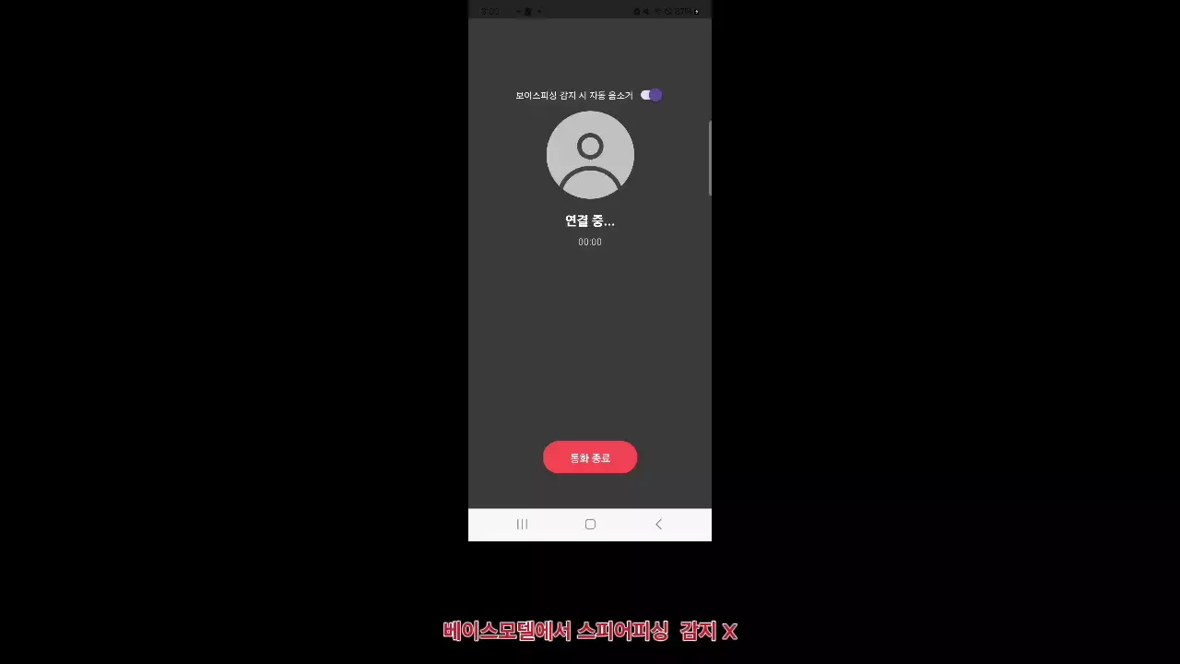
2025 KISIA AI 보안 기술개발 교육과정 개인정보반 3팀 발표자료
| p.34
서비스 시연
AIRDROP

Slide 36
2025 KISIA AI 보안 기술개발 교육과정 개인정보반 3팀 발표자료
| p.35
결론
Key Achievement
도메인 확장형 탐지 모델 설계
데이터 증강과 검증
실시간 멀티 모달 피싱 방어 구조 구현
AIRDROP

Slide 37
2025 KISIA AI 보안 기술개발 교육과정 개인정보반 3팀 발표자료
| p.36
결론
Future Work
STT 온디바이스 전환
Robustness 확장
시스템 통합 및 실증
발화 차단 트리거 다양성 및 동적 대응
탐지 모델 간 판단 통합 및 연계
AIRDROP

Slide 38

2025 KISIA AI 보안 기술개발 교육과정 개인정보반 3팀 발표자료
| p.37
감사합니다
AIRDROP

